Slide 1

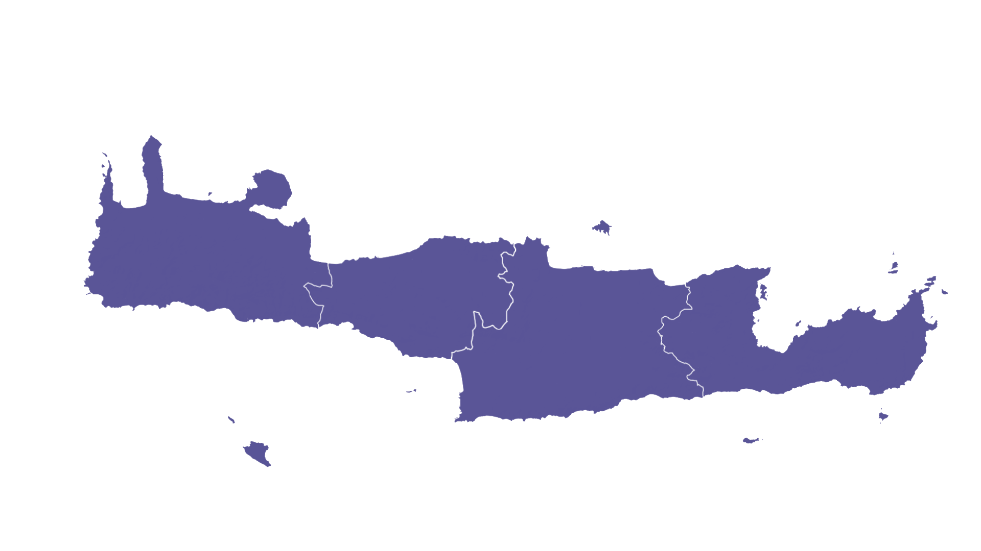
Απολογισμός Έργου
Υπηρεσιών Αντιμετώπισης Ενδοοικογενειακής Βίας
ΓΕ.Π.Α.Δ. Κρήτης
Καραδάκη Αθηνά
Αστυνόμος Α΄

Slide 2
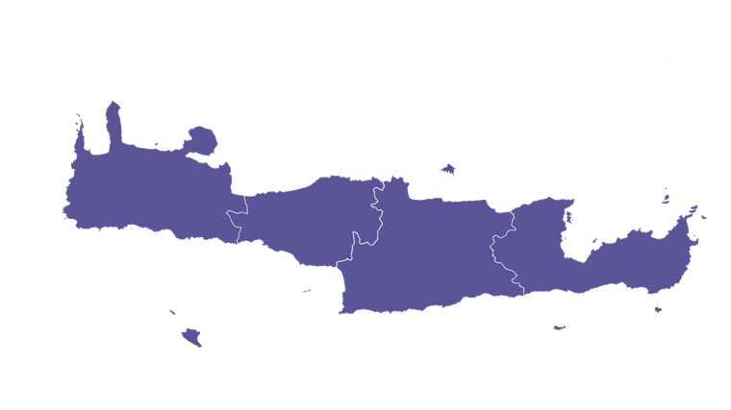
Υπηρεσίες Αντιμετώπισης Ενδοοικογενειακής Βίας
1
Επιχειρησιακό Γραφείο
Ίδρυση Επιχειρησιακού Γραφείου
2019
2024
5 Επιτελικά Γραφεία
4 Επιχειρησιακά Γράφεια
Ίδρυση Επιτελικού Γραφείου
 | Αριθμός Γραφείων | Αριθμός Στελεχών
Επιχειρησιακά Γραφεία | 4 | 33
Επιτελικά Γραφεία | 5 | 10
Συντονιστές Αξιωματικοί | 4
Επιτελικά Γραφεία

Slide 3
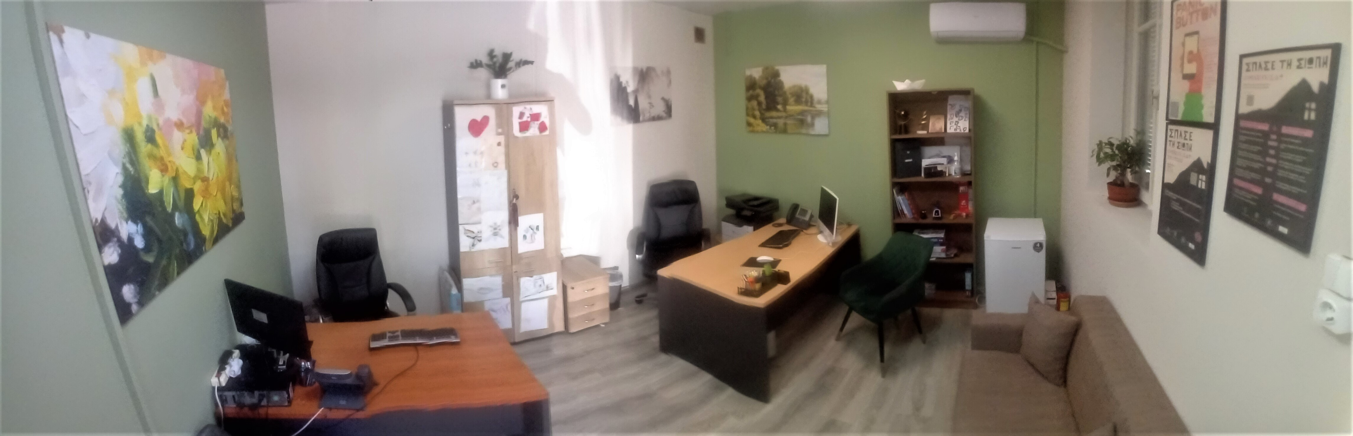
Γραφείο Αντιμετώπισης Ενδοοικογενειακής Βίας
Α.Τ. Ρεθύμνου

Slide 4
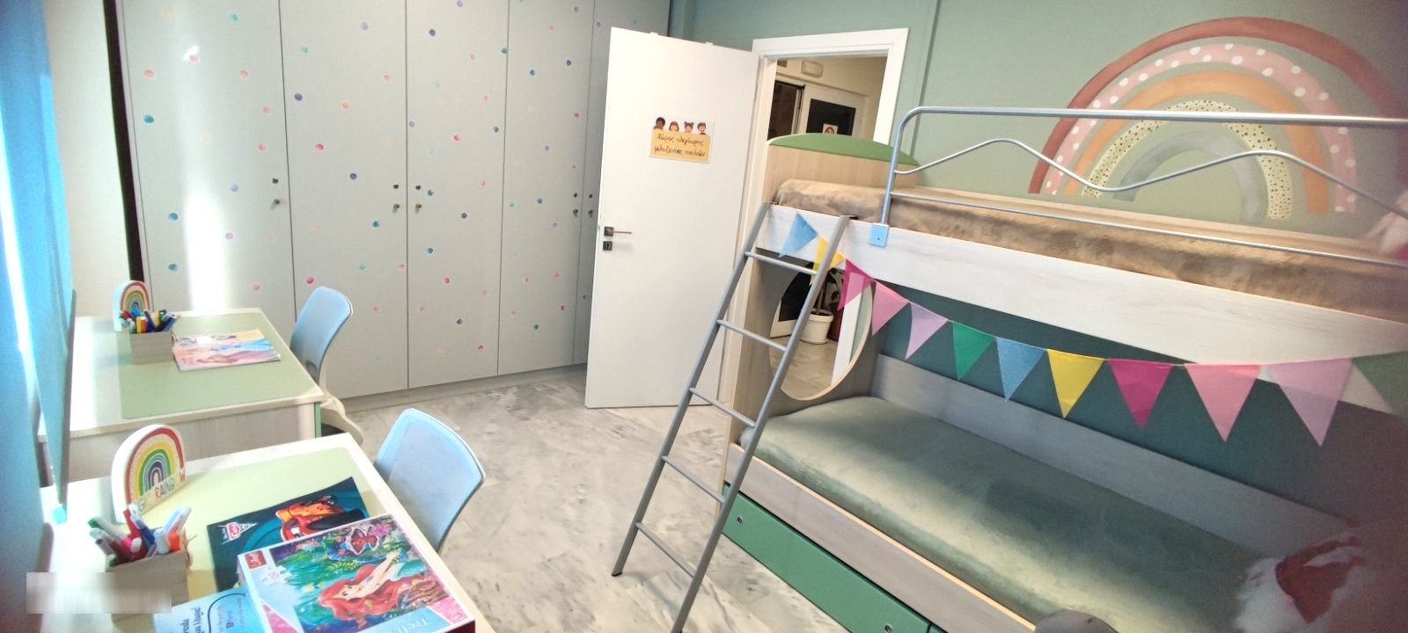
Δωμάτιο προσωρινής φιλοξενίας παιδιών Δ.Α. Χανίων

Slide 5
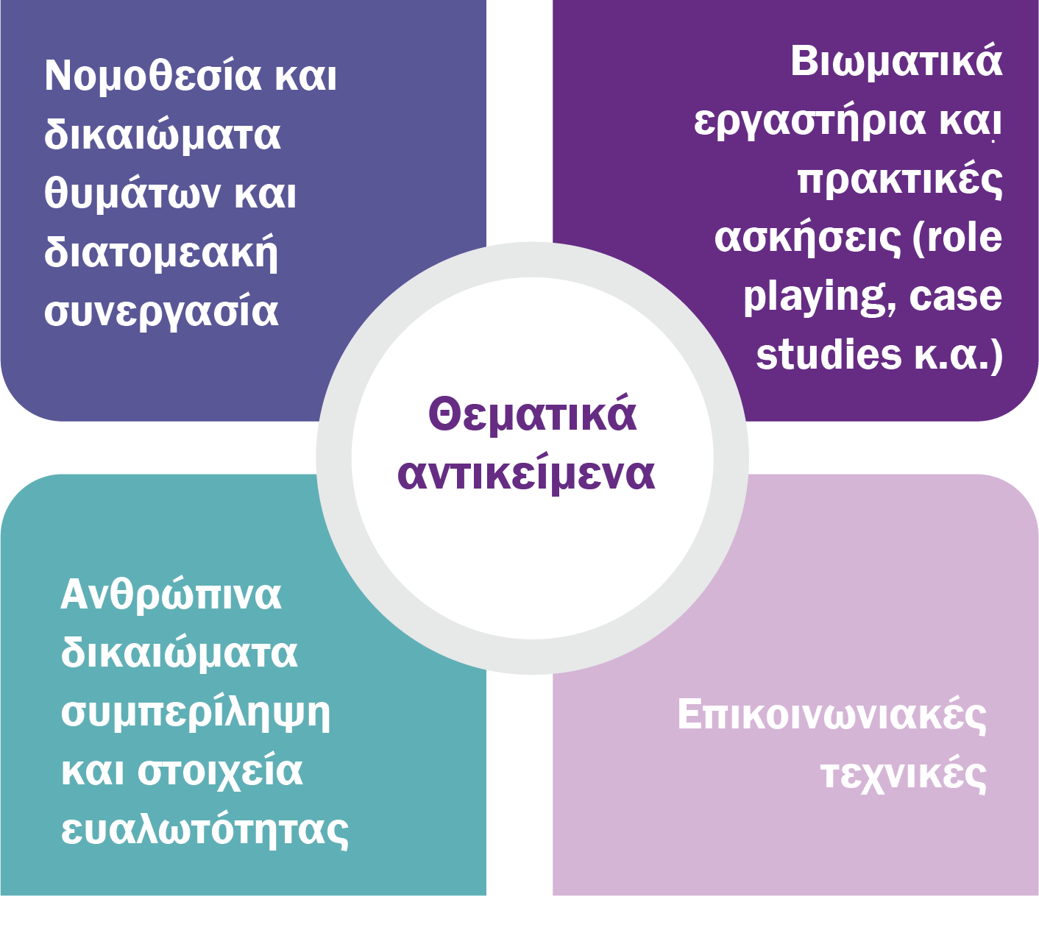
Εκπαιδεύσεις Στελεχών
Υπηρεσίες εκπαιδευόμενων
Διοικητές και Αξιωματικοί Υπηρεσίας των Αστυνομικών Τμημάτων
Στελέχη του Τηλεφωνικού Κέντρου (100)
Αστυνομικοί που υπηρετούν σε επιχειρησιακές Υπηρεσίες (ΟΠΚΕ, ΔΙ.ΑΣ, κ.α.)
1263
Αστυνομικοί έχουν μετ-εκπαιδευτεί από το 2019 έως σήμερα (πολλοί από αυτούς παραπάνω από μία φορά)

Slide 6



Δράσεις ενημέρωσης του κοινού
Διαλέξεις
σε σχολεία ενηλίκων*
Διανομή ενημερωτικού υλικού
Δράσεις Ιανουάριος 2024 έως Μάιος 2026
Εκδηλώσεις | 83 | 5593
Διαλέξεις σε σχολεία | 30
Συμμετοχή σε ημερίδες και συνέδρια
Διοργάνωση δράσεων

Slide 7
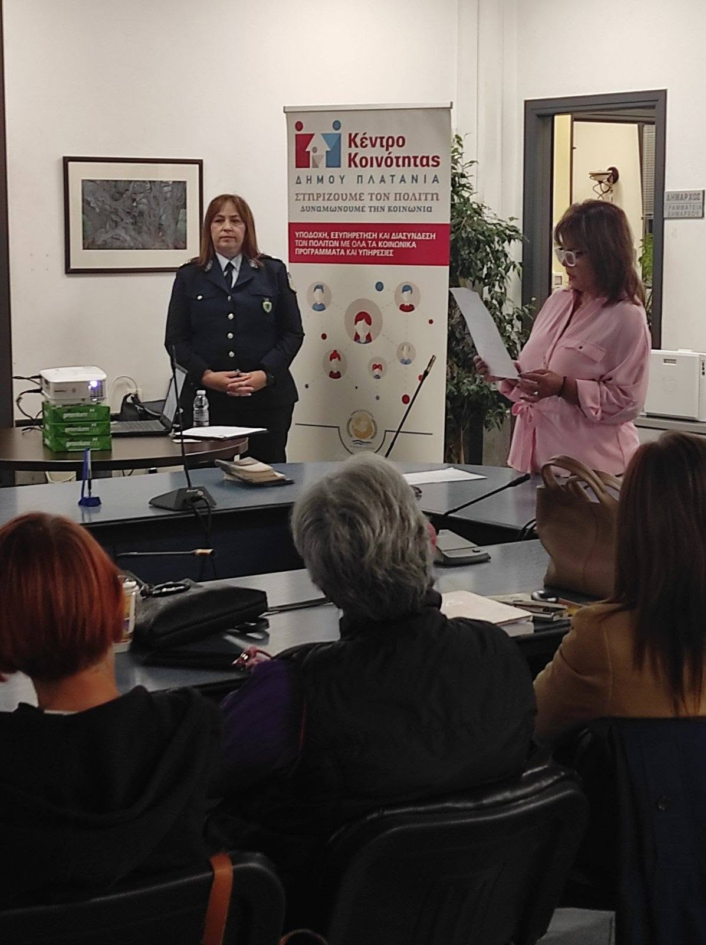
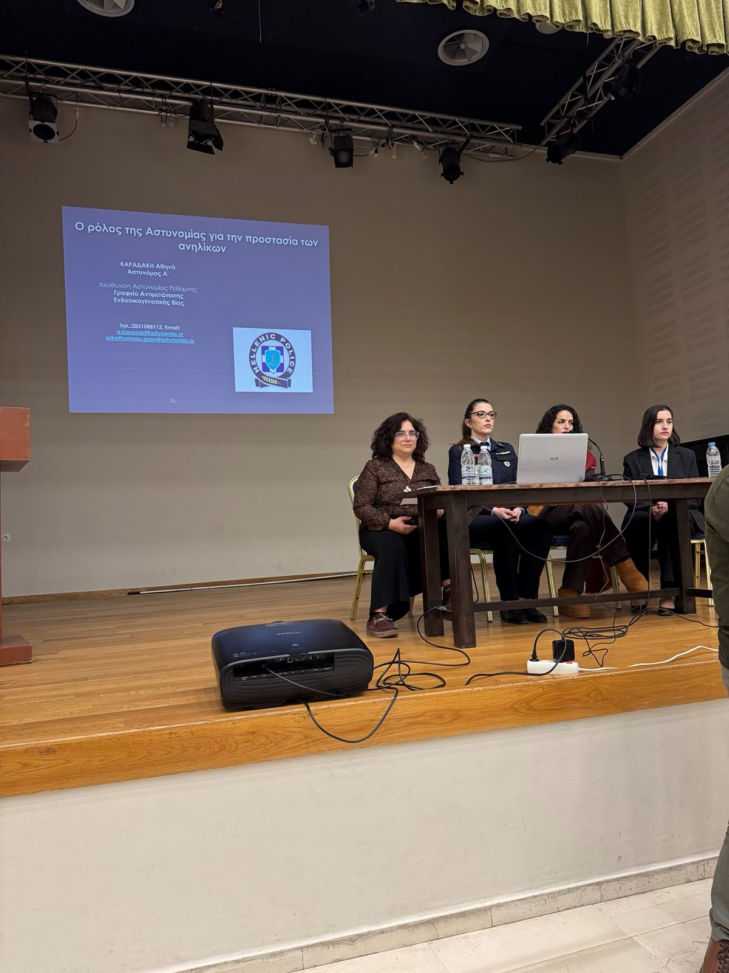
Δράσεις Ενημέρωσης

Slide 8
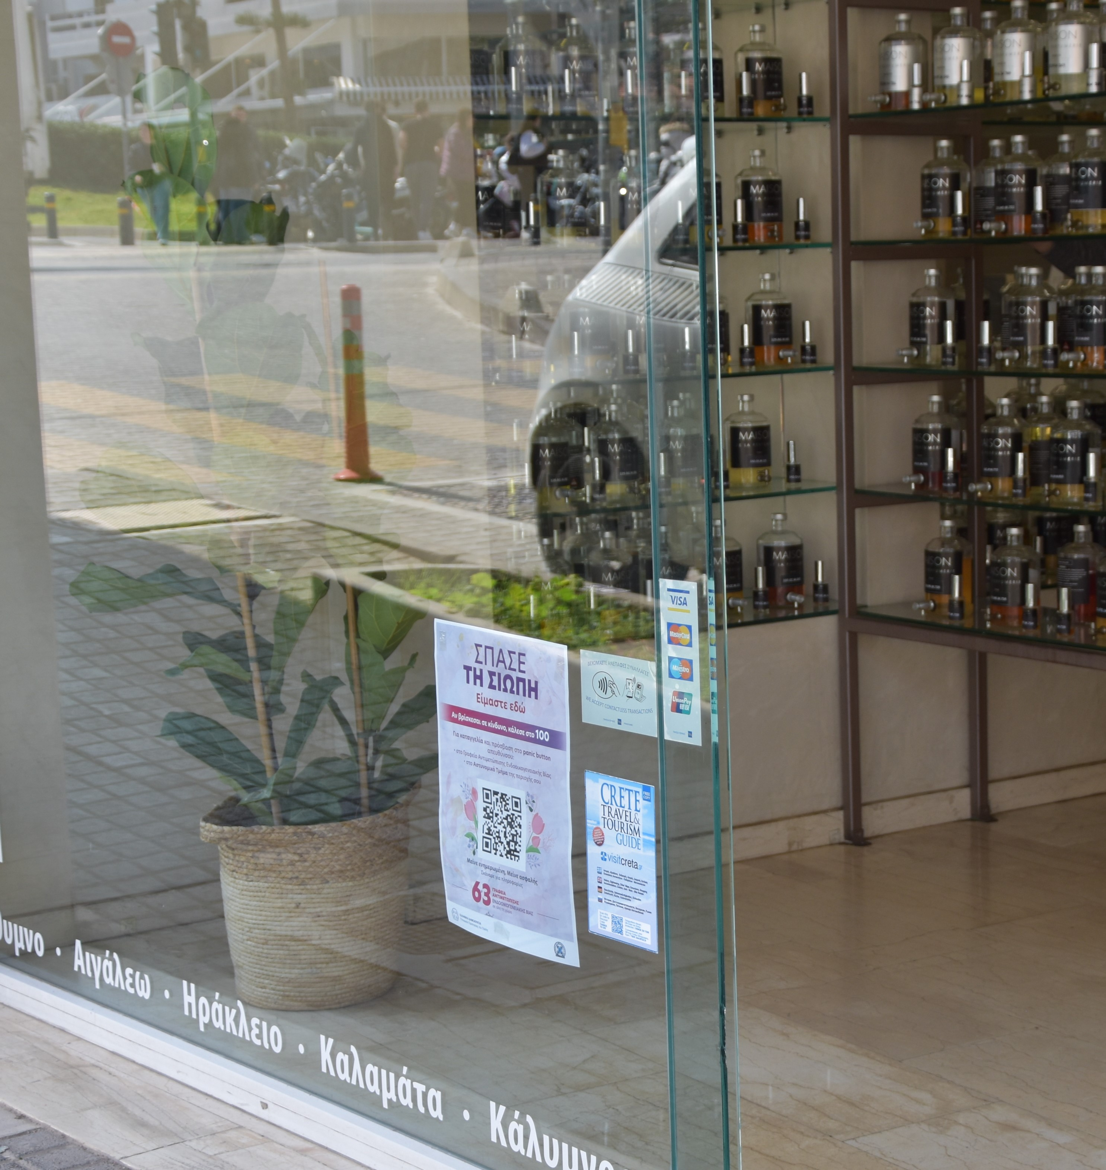
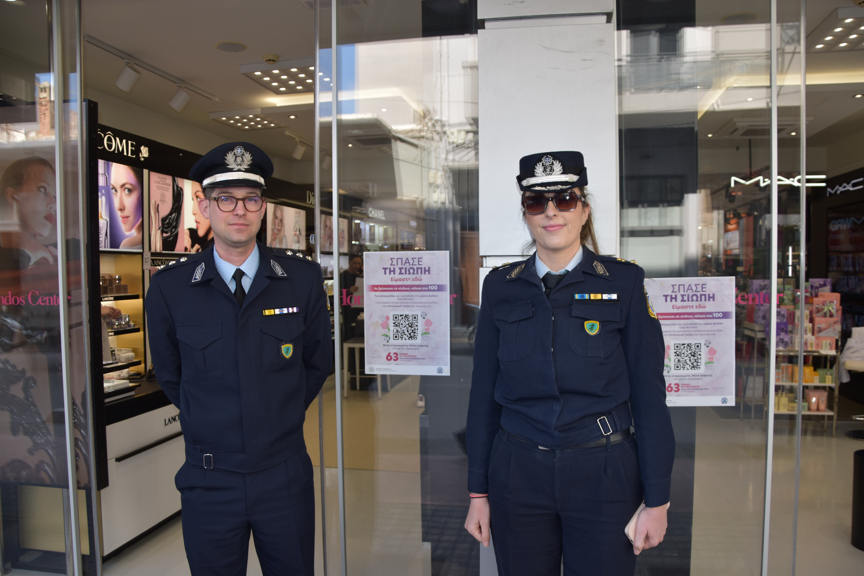
Δράση Αρχηγείου Ελληνικής Αστυνομίας- «Σπάσε τη σιωπή»

Slide 9
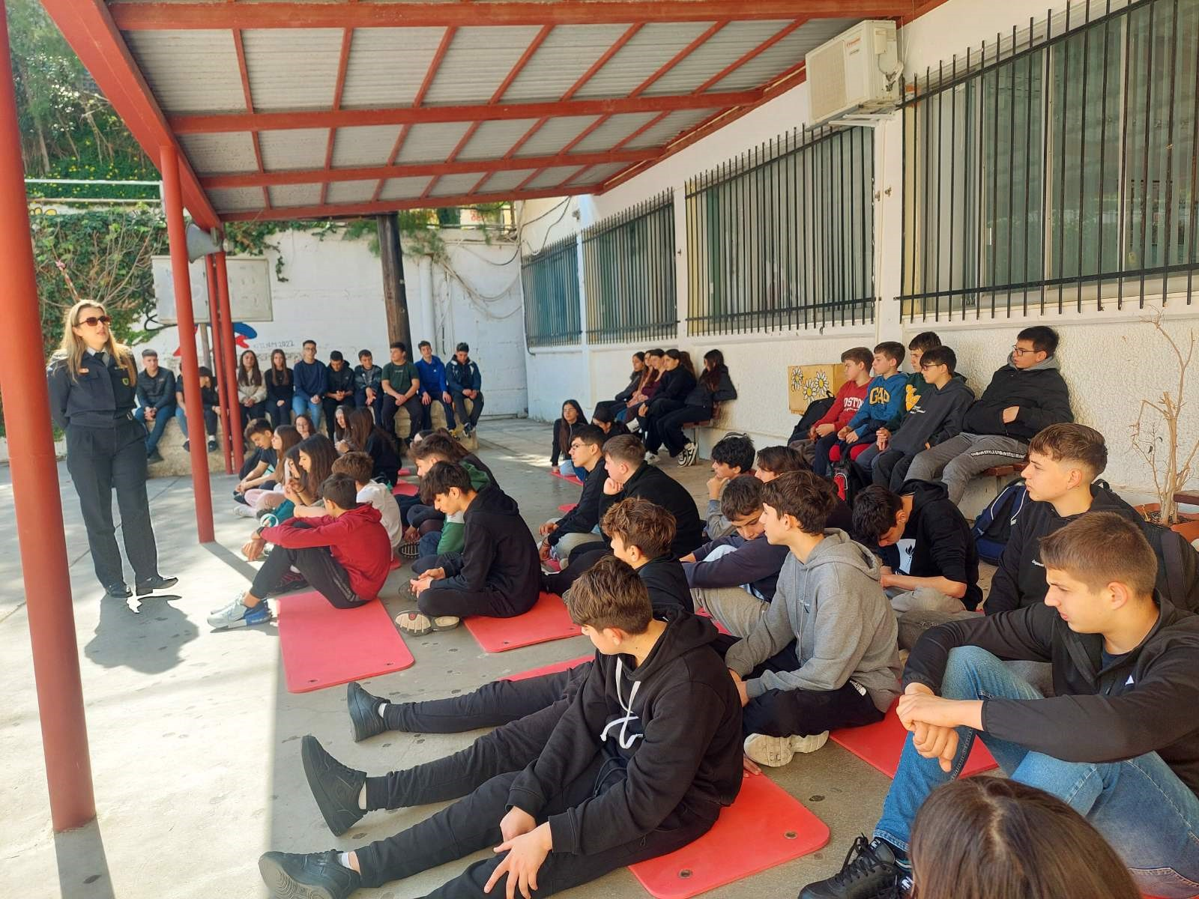
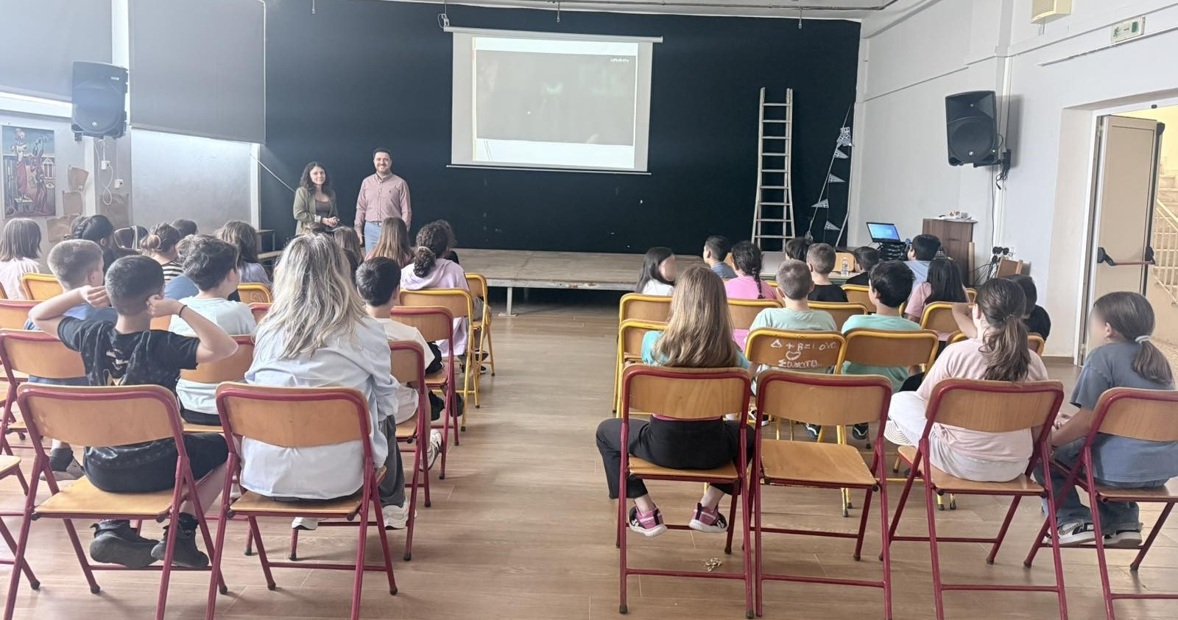
Διαλέξεις σε σχολεία

Slide 10
ΣΤΑΤΙΣΤΙΚΑ ΣΤΟΙΧΕΙΑ

Slide 11
Κλήσεις στην Άμεση Δράση «100»
Κλήσεις «100»
Ιανουάριος- Μάιος | 2025 | 2026
ΓΕ.Π.Α.Δ Κρήτης | 218 | 163
 | -25%
ΧΑΝΙΑ
ΡΕΘΥΜΝΟ
ΗΡΑΚΛΕΙΟ
Κλήσεις «100»
ΓΕ.Π.Α.Δ Κρήτης | 2024 | 2025
 | 608 | 604
 | -1%
ΛΑΣΙΘΙ

Slide 12
Υποθέσεις
Ιανουάριος- Μάιος 2025 & 2026
To 2025 οι Υπηρεσίες της ΓΕ.Π.Α.Δ. Κρήτης χειρίστηκαν 1473 υποθέσεις σε σχέση με τις 1461 το 2024. παρουσιάζοντας μια αύξηση 1%
Το Α’ πεντάμηνο του 2026 οι Υπηρεσίες χειρίστηκαν 466 περιστατικά ενδοοικογενειακής βίας: 19% μείωση σε σχέση με το αντίστοιχο διάστημα του 2025 (573 περιστατικά).

Slide 13

Συλλήψεις
Το 2026 οι συλλήψεις μειώθηκαν κατά 11%, σε σχέση με το 2025. Συνολικά πραγματοποιήθηκαν 337 συλλήψεις το 2026 έναντι 377 το 2025.
Η μείωση στις συλλήψεις είναι μικρότερη από την μείωση στα περιστατικά.
Το α’ πεντάμηνο 2026 πραγματοποιήθηκε σύλληψη στο 72,3% των υποθέσεων, ενώ το 2025 αντίστοιχα είχε γίνει σύλληψη δράστη στο 66%
Το 2025 πραγματοποιήθηκαν συλλήψεις στο 68% των υποθέσεων, έναντι 65% το 2024 (αύξηση 3%)
Στον αριθμό των περιστατικών περιλαμβάνονται και μη αυτόφωρα.

Slide 14
Θύματα
Το α’ πεντάμηνο του 2026 σημειώθηκε μείωση των θυμάτων κατά 18%, σε σχέση με το α’ πεντάμηνο του 2025.
Επισημαίνεται στα θύματα περιλαμβάνονται και τα ανήλικα τέκνα παρόντα κατά την τέλεση των αδικημάτων.
Το ποσοστό των γυναικών θυμάτων κυμαίνεται σταθερά στο 72%

Slide 15
Δράστες
Το Α’ πεντάμηνο του 2026 σημειώθηκε μείωση των δραστών κατά 15%, σε σχέση με το Α’ πεντάμηνο του 2025
Συνολικά οι δράστες που καταγγέλθηκαν το Α’ πεντάμηνο του 2026 ήταν 497.
Οι άντρες αποτελούν σταθερά το 80% των δραστών.

Slide 16

Panic Button
Από την 10/06/2024 το panic button δίνεται σε θύματα ενδοοικογενειακής βίας σε όλη τη Χώρα.
Από τότε έως σήμερα, στις Διευθύνσεις της Κρήτης εγκαταστάθηκε η εφαρμογή σε 756 χρήστες.
Από αυτούς, οι 713 ήταν γυναίκες και οι 43 άντρες.
Έχει ενεργοποιηθεί 79 φορές, οι 11 εκ των οποίων το Α’ πεντάμηνο 2026

Slide 17

Μέτρα προστασίας θυμάτων
102
μεταφέρθηκαν με περιπολικό σε νοσοκομείο ή ιατροδικαστή
67
Γυναίκες μεταφέρθηκαν σε ασφαλή χώρο βραχυχρόνιας διαμονής (safe house)
Μέτρα
προστασίας θυμάτων
302
Επιτηρήσεις οικίας θύματος
*Ιούνιος 2024- Μάιος 2026

Slide 18

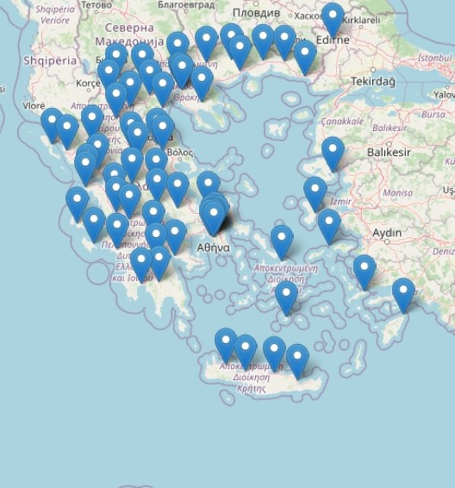
Ενημέρωση Πολιτών : astynomia.gr
Ενημερωτικό υλικό
Οδηγός υποβολής καταγγελιών
Ενημερωτικά βίντεο
Ετήσιες Εκθέσεις Έργου
Διαδραστικός Χάρτης με στοιχεία Γραφείων

Slide 19
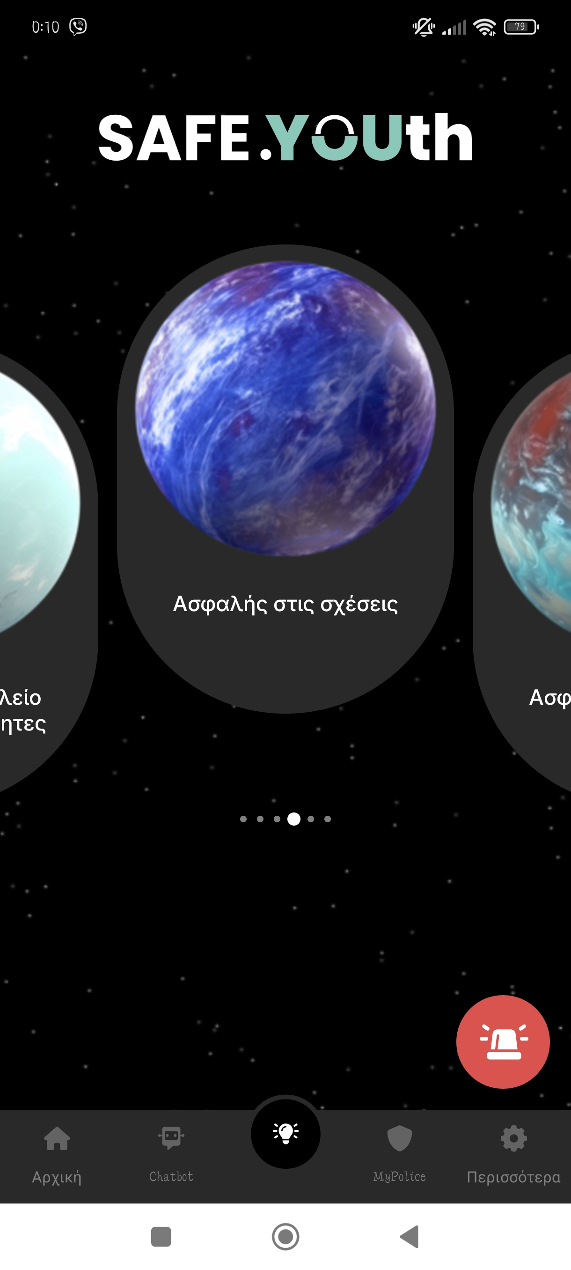
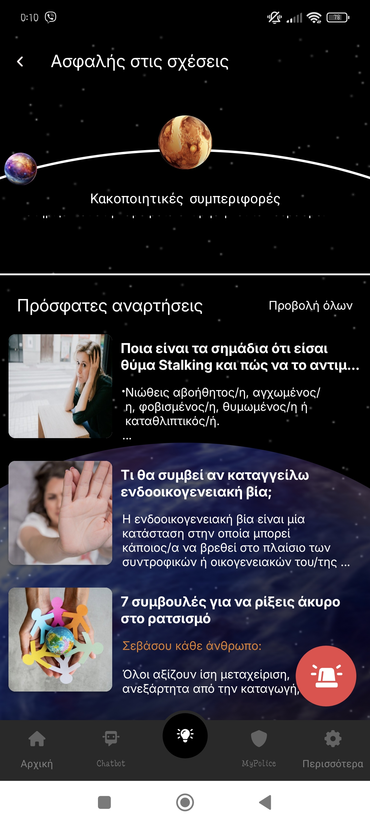
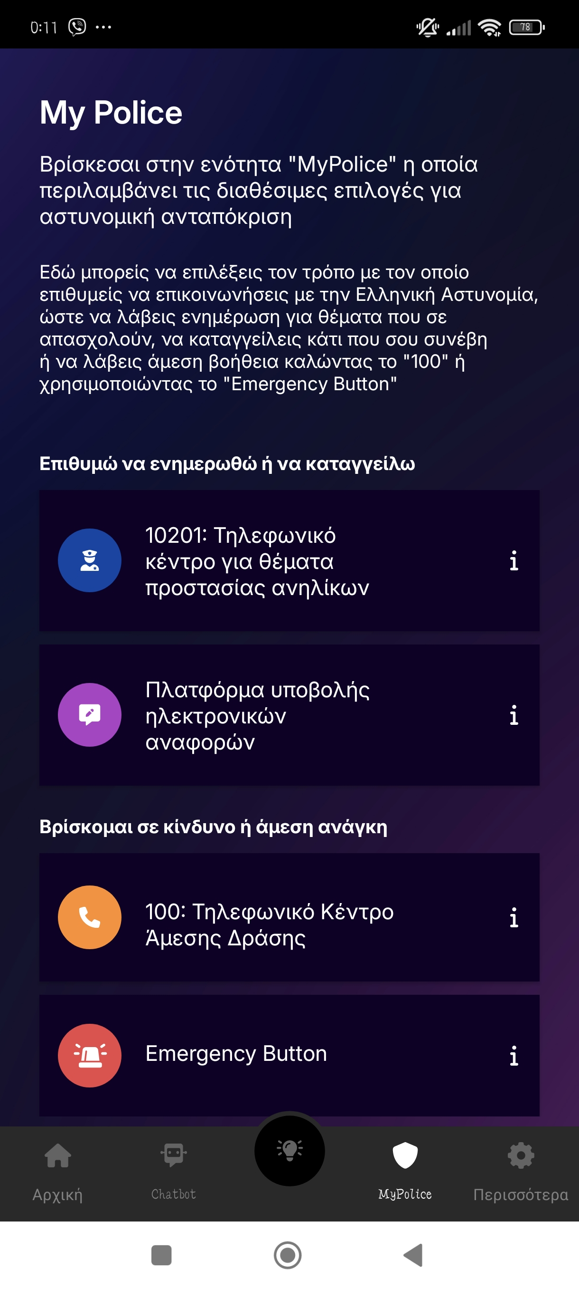
SAFE.YOUth
3 ηλικιακές ομάδες (12-15, 15-18 και 18+)
Ενημερωτικό υλικό
10201: 24ωρη τηλεφωνική γραμμή καταγγελιών για θέματα ανηλίκων
Πλατφόρμα για ανώνυμες και επώνυμες καταγγελίες στο gov.gr
Emergency button

